Slide 1
章节知识点

Slide 2
绪论
算法的时间复杂度计算
数据结构的基本概念

Slide 3
线性表
链表和顺序表的基本操作
存储特性
查找元素
插入、删除元素
链表和顺序表的基本算法实现

Slide 4
栈和队列
栈和队列的基本操作原则
循环队列的基本操作
添加
删除
队满
队空

Slide 5
数组和字符串
二维数组的存储
计算元素的下标
压缩存储
字符串的匹配
BF
KMP

Slide 6
树
二叉树的5个基本性质
二叉树的三种遍历
根据两种遍历还原二叉树
二叉树的线索化
二叉树和森林的相互转换
哈夫曼树
WPL
哈夫曼编码

Slide 7
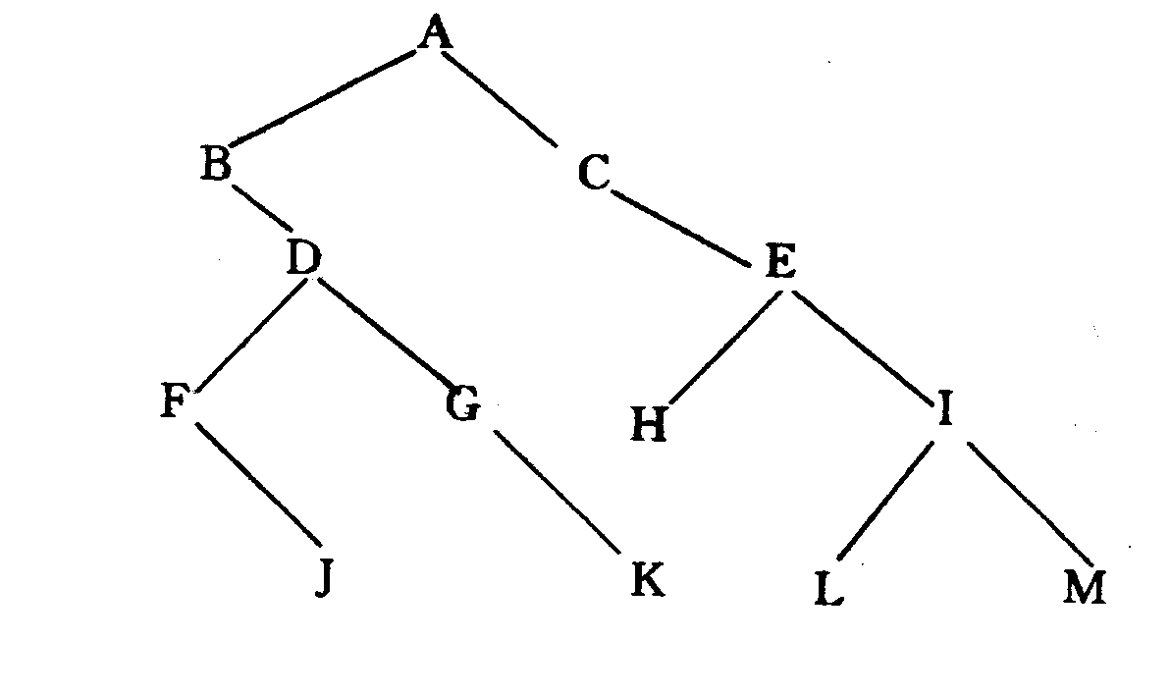
1. 试写出如图所示的二叉树分别按先序、中序、后序遍历时得到的结点序列。

Slide 8
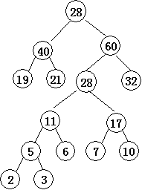
2.假设用于通信的电文仅由8个字母组成，字母在电文中出现的频率分别为0.07，0.19，0.02，0.06，0.32，0.03，0.21，0.10。试为这8个字母设计哈夫曼编码。使用0～7的二进制表示形式是另一种编码方案。对于上述实例，比较两种方案的优缺点。

Slide 9
3.已知一棵二叉树的先序序列和中序序列分别为:
先序序列：ABCDEFGHI
中序序列：BCAEDGHFI
（1）恢复该二叉树并后序线索化。
（2）把二叉树变成树或森林。
Notes:
3.写出下面二叉树的先序后序中序遍历序列，并把树转化成二叉树。xia'ma

Slide 10
图
图的基本概念：连通图/强连通图/连通分量/强连通分量
图的存储：邻接矩阵/邻接表
图的两种遍历：广度/深度
图的最小生成树：普里姆算法/克鲁斯卡尔算法
拓扑序列
关键路径
单源点最短路径：迪杰斯特拉算法
多原点最短路径：弗洛伊德算法

Slide 11
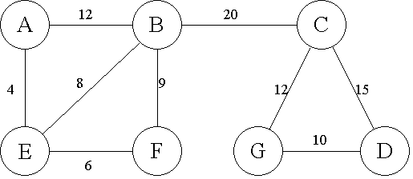
1.给出图的邻接矩阵，邻接表存储；求出从A出发的广度遍历和深度遍历序列；分别使用普里姆算法和克鲁斯卡尔算法求最小生成树。
Notes:
给出图的邻接矩阵，邻接表存储；求出从A出发的广度遍历和深度遍历序列；分别使用普里姆算法和克隆斯卡尔算法求最小生成树。

Slide 12
2.求下图的拓扑排序及关键路径(去课件找答案)。
2
7
a10=2
a1=6
a4=1
a7=9
1
9
a2=4
5
a8=7
a5=1
a11=4
3
8
a3=5
a9=4
a6=2
4
6

Slide 13
3.求从顶点1出发到达各顶点的最短路径。(去课件找答案)。
V₀
10
100
V₁
30
V₄
50
10
60
V₂
V₃
20

Slide 14
查找
分类：静态/动态
静态：顺序/折半/分块
动态：二叉排序树/平衡二叉排序树
B-树的基本概念

Slide 15
试分别画出在线性表（12,45,76,89,96,98,108）中进行折半查找，以查关键字等于76、98和108的过程。并画出其判定树，求其等概率时查找成功的平均查找长度。

Slide 16
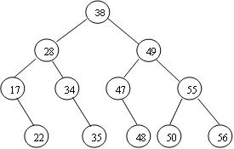
2.已知一棵二叉排序树如下：
（1）假如删除关键字28，画出新二叉树。
（2）若查找56，需和哪些关键字比较。

Slide 17
3.选取哈希函数H（k）=kmod7。试在0~8的散列地址空间中对关键字序列（22,41,53,46,30,13,1,67）构造哈希表，并求等概率的情况下查找成功的平均查找长度。解决冲突的方法分别为：
（1）用线性探测开放地址法处理冲突。
（2）用二次探测再散列解决冲突。
（3）链地址法处理解决冲突。

Slide 18
排序
几种排序的思想：简单插入选择/希尔排序/冒泡排序/快速排序/简单选择排序/堆排序/归并排序/基数排序
几种排序的时间复杂度和空间复杂度
算法的稳定性
排序方法 | 平均时间 | 最坏情况 | 最好情况 | 辅助空间 | 稳定性
插入排序 | O(n²) | O(n²) | O(n) | O(1) | √
选择排序 | O(n²) | O(n²) | O(n²) | O(1) | √
冒泡排序 | O(n²) | O(n²) | O(n) | O(1) | √
快速排序 | O(nlogn) | O(n²) | O(nlogn) | O(nlogn) | ×
归并排序 | O(nlogn) | O(nlogn) | O(nlogn) | O(n) | √
堆排序 | O(nlogn) | O(nlogn) | O(nlogn) | O(1) | ×
基数排序 | O(d*n) | O(d*n) | O(d*n) | O(n) | √

Slide 19
设待排序的关键码序列为{12, 2, 16, 30, 28, 10, 16*, 20, 6, 18}, 试分别写出使用以下排序方法每趟排序后的结果。
(1) 直接插入排序 (2)起泡排序 (3) 直接选择排序 (4) 快速排序 (5) 二路归并排序 (6)堆排序
(7)增量为4的希尔排序

